Slide 1

Разница между телефоном и смартфоном
Выполнил Микуцких Григорий за нефильтрацию своего потока мыслей (трижды)

Slide 2
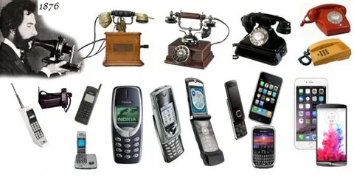
Понятие «телефон»
Понятие «телефон» появилось в конце 19 века, хотя реальное развитие мы увидели только в начале 20 века.
Суть устройства скрыта в его названии: 1. «теле» (τῆλε) – расстояние, далеко; 2. «фон» (φωνή) – звук, голос.
«Телефон» = передача звука на расстоянии. Первые устройства были стационарными, а после добавили «мобильность».

Slide 3
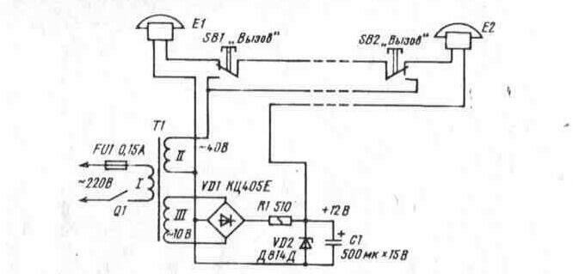
Одна из множества принципиальных схем проводного телефона

Slide 4
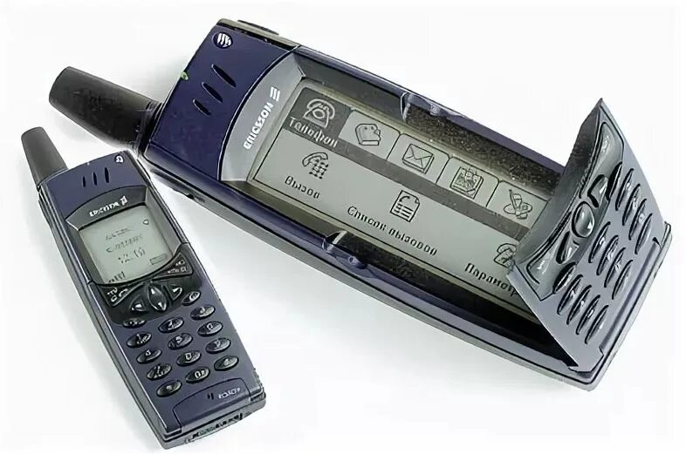
Понятие «Смартфон»
Первый «смартфон» появился в 2000 году и назывался Ericsson R380s. Приставка «смарт» обозначала, что устройство является «умным».
Со временем начали появляться более продвинутые модели с функциями портативного ПК.
Мобильный телефон – это переносное средство связи. Позволяет производить и получать звонки и SMS-/MMS-сообщения, имеет выход в Интернет, предоставляет возможность играть в игры.

Slide 5
Иерархия ВИДОВ телефонов
ТЕЛЕФОННЫЕ АППАРАТЫ
├─ I. СТАЦИОНАРНЫЕ (С начала XX века)
├─ II. МОБИЛЬНЫЕ ТЕЛЕФОНЫ (Эволюция сотовой связи)
├── А. ПЕРВЫЕ МОБИЛЬНЫЕ (1G/0G) (1970-1990-е) (Аналоговая связь)
│ ├─ Автомобильные телефоны
│ └─ Первые Портативные "кирпичи" (Motorola DynaTAC)
├── Б. КНОПОЧНЫЕ ТЕЛЕФОНЫ 2.2G/2.5G (1990-е – ранние 2000-е) (Цифровая связь, SMS, WAP, GPRS/EDGE)
│ ├─ Классические Моноблоки
│ ├─ Раскладушки/Слайдеры
│ ├─ Бизнес-класс (Nokia Communicator, T-серия)
│ └─ Имиджевые/Fashion-модели (Nokia 8800)
├── В. КОММУНИКАТОРЫ И РАННИЕ СМАРТФОНЫ (Конец 90-х – Середина 2000-х) (Попытки объединить телефон и КПК, ОС Symbian, Windows Mobile)
│ └─ Устройства с сенсорным/стилусным вводом
└── Г. СОВРЕМЕННЫЕ СМАРТФОНЫ (3G/4G/5G) (С 2007 года) (Полноценные ОС Android/iOS, широкополосный интернет, приложения)
└── Классификация по назначению и цене:
├─ Бюджетные/Начального уровня
├─ Средний класс
├─ ФЛАГМАНЫ (Премиум)
└─ СПЕЦИАЛИЗИРОВАННЫЕ: Складные (Foldable), Игровые (Gaming), Защищенные (Rugged)

Slide 6

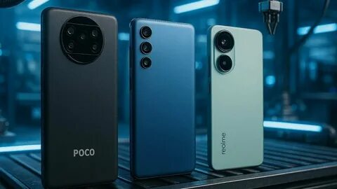
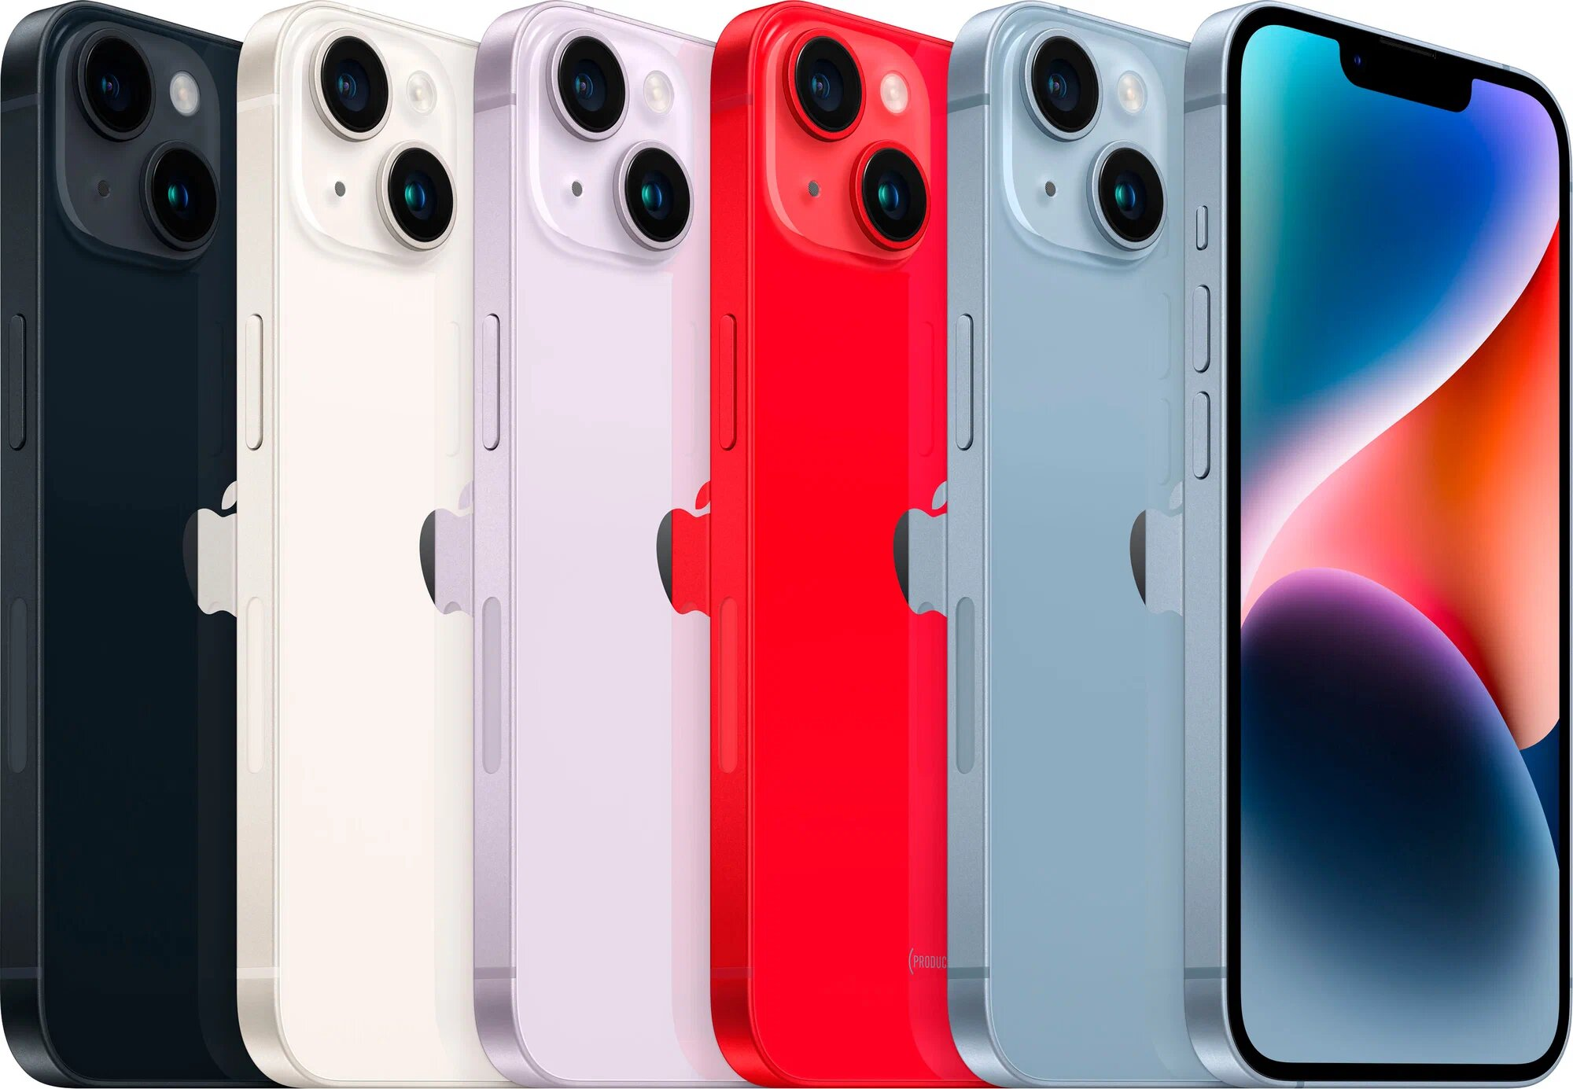
Ключевые отличия смартфонов 21 века от классических телефонов (мобильных, кнопочных, стационарных)
Наличие операционной системы
Наличие процессора
Универсальность "софта"
Сетевые возможности
Назначение

Slide 7

Спасибо за внимание!
Фильтруйте свой поток мыслей.

